Slide 1
课程简介

Slide 2
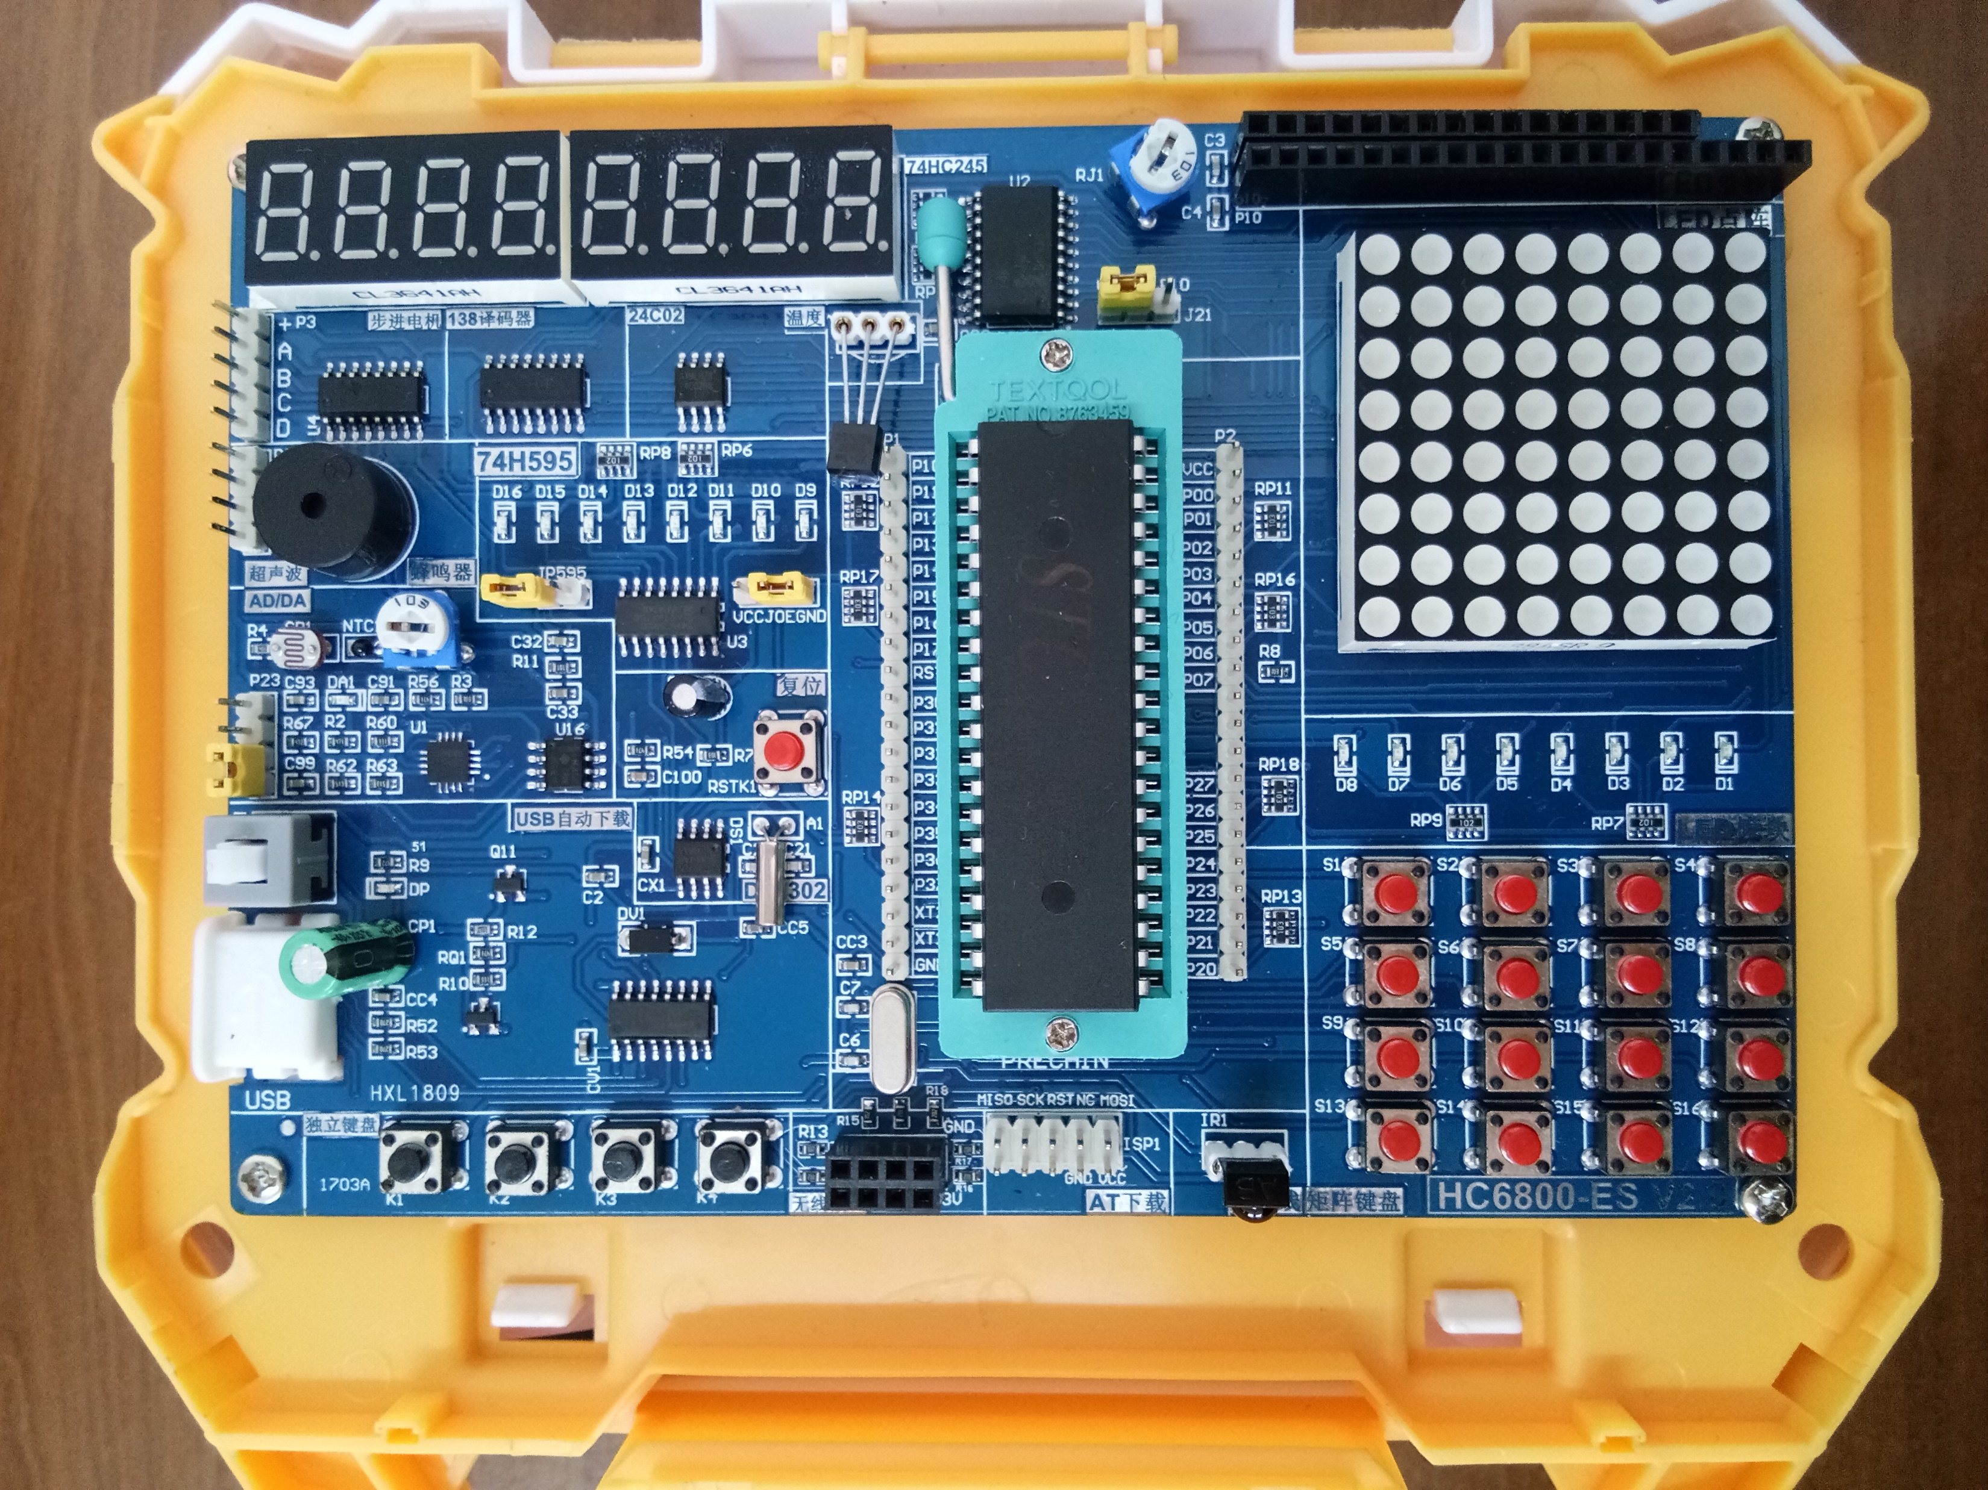


硬件设备
51单片机开发板
Windows电脑

Slide 3


软件设备
Keil5
编写程序
STC-ISP
下载程序

Slide 4
资料准备
开发板资料：
密码：

Slide 5
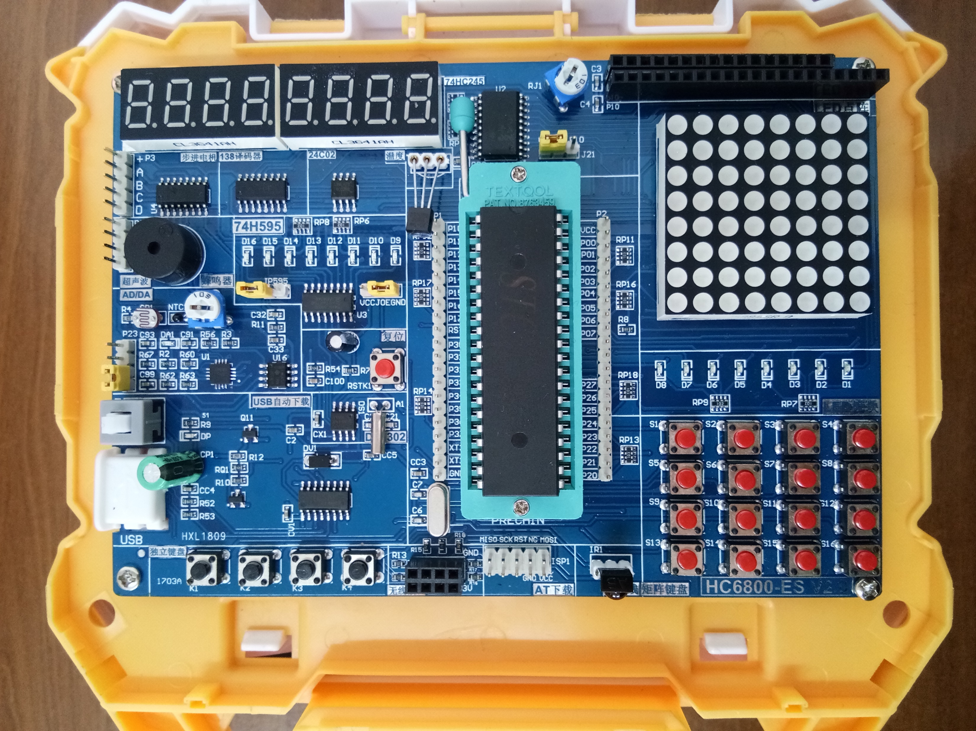
视频目的

Slide 6


软件安装
Keil5（必装）
有道词典（选装）
STC-ISP （必装）
福昕阅读器（选装）

Slide 7
Keil5软件注意事项
Keil5 C51和Keil5 MDK的区别
两者都是Keil系列软件，但前者是用来开发51单片机的，后者是用来开发ARM系列，比如STM32的。

Slide 8
单片机介绍
单片机，英文Micro Controller Unit，简称MCU
内部集成了CPU、RAM、ROM、定时器、中断系统、通讯接口等一系列电脑的常用硬件功能
单片机的任务是信息采集（依靠传感器）、处理（依靠CPU）和硬件设备（例如电机，LED等）的控制
单片机跟计算机相比，单片机算是一个袖珍版计算机，一个芯片就能构成完整的计算机系统。但在性能上，与计算机相差甚远，但单片机成本低、体积小、结构简单，在生活和工业控制领域大有所用
同时，学习使用单片机是了解计算机原理与结构的最佳选择

Slide 9
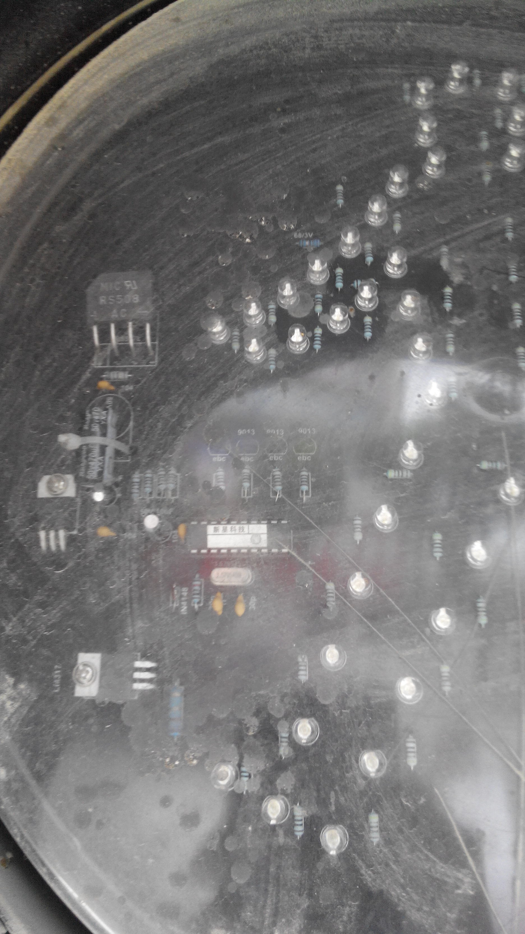
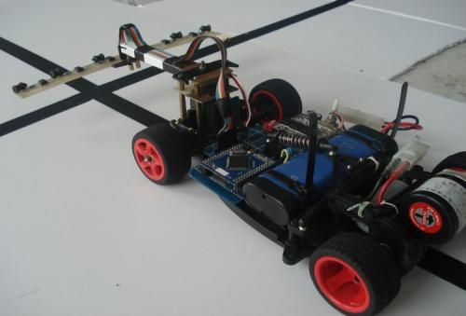
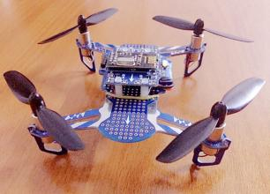
单片机的应用领域
单片机的使用领域已十分广泛，如智能仪表、实时工控、通讯设备、导航系统、家用电器等。各种产品一旦用上了单片机，就能起到使产品升级换代的功效，常在产品名称前冠以形容词——“智能型”，如智能型洗衣机等

Slide 10
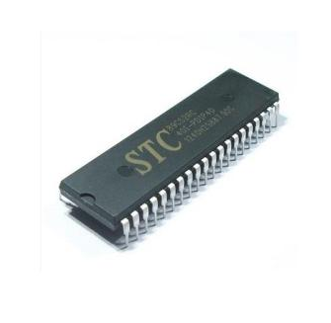
STC89C52单片机
所属系列：51单片机系列
公司：STC公司
位数：8位
RAM：512字节
ROM：8K（Flash）
工作频率：12MHz（本开发板使用）

Slide 11
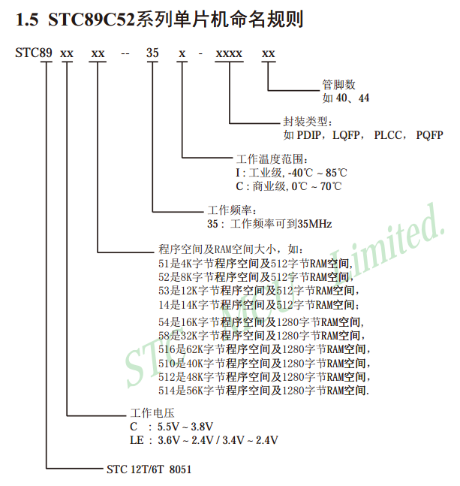
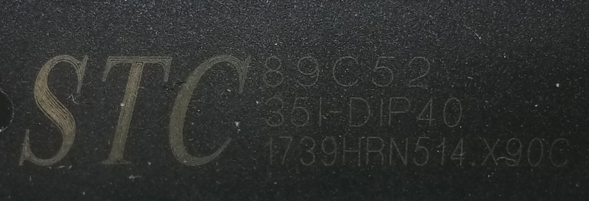
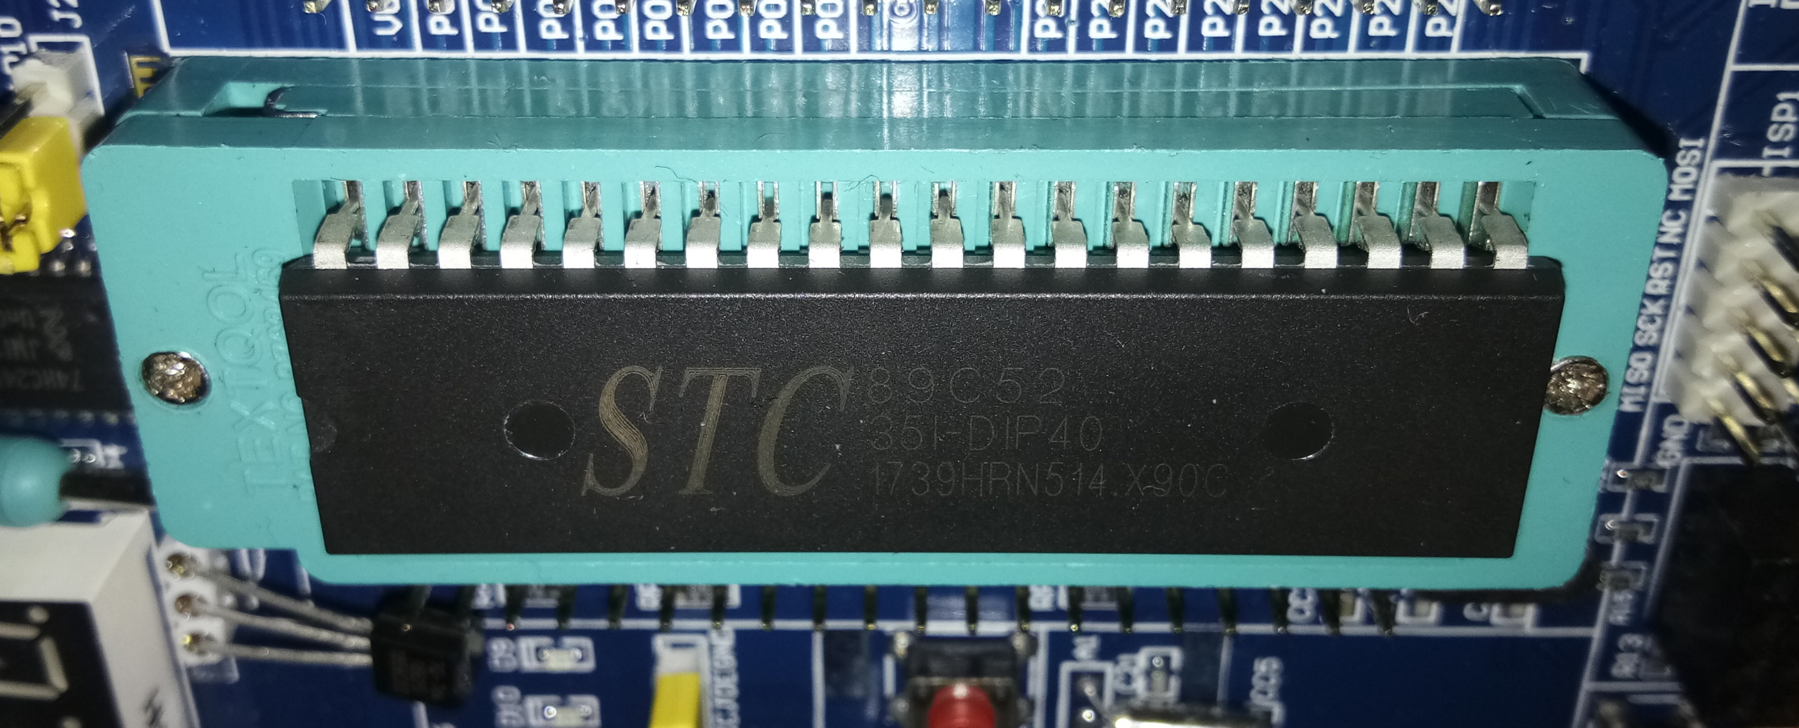
命名规则

Slide 12
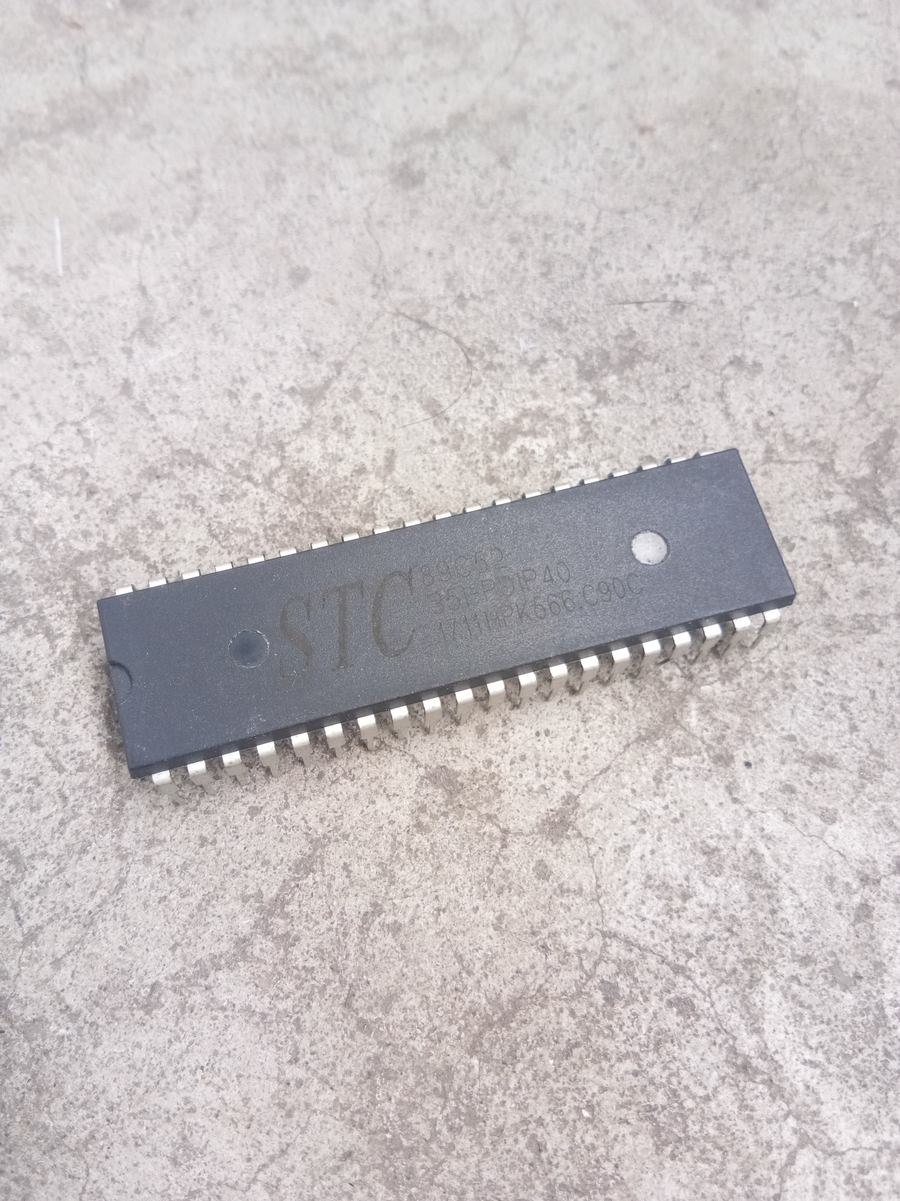
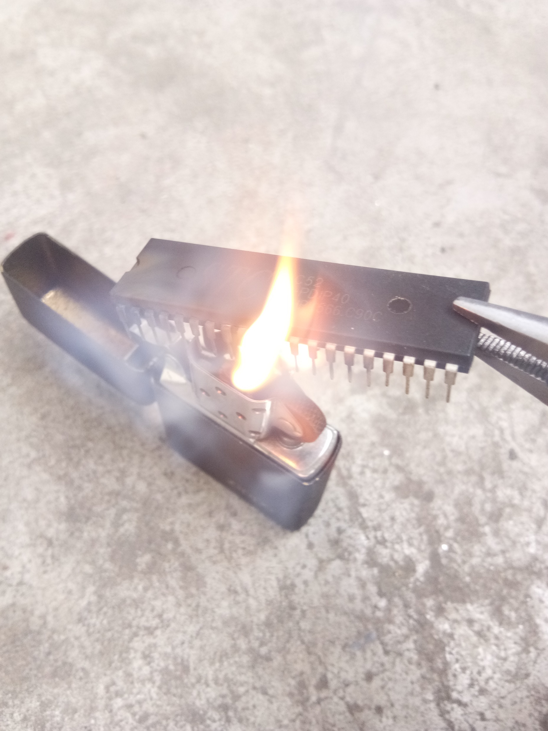
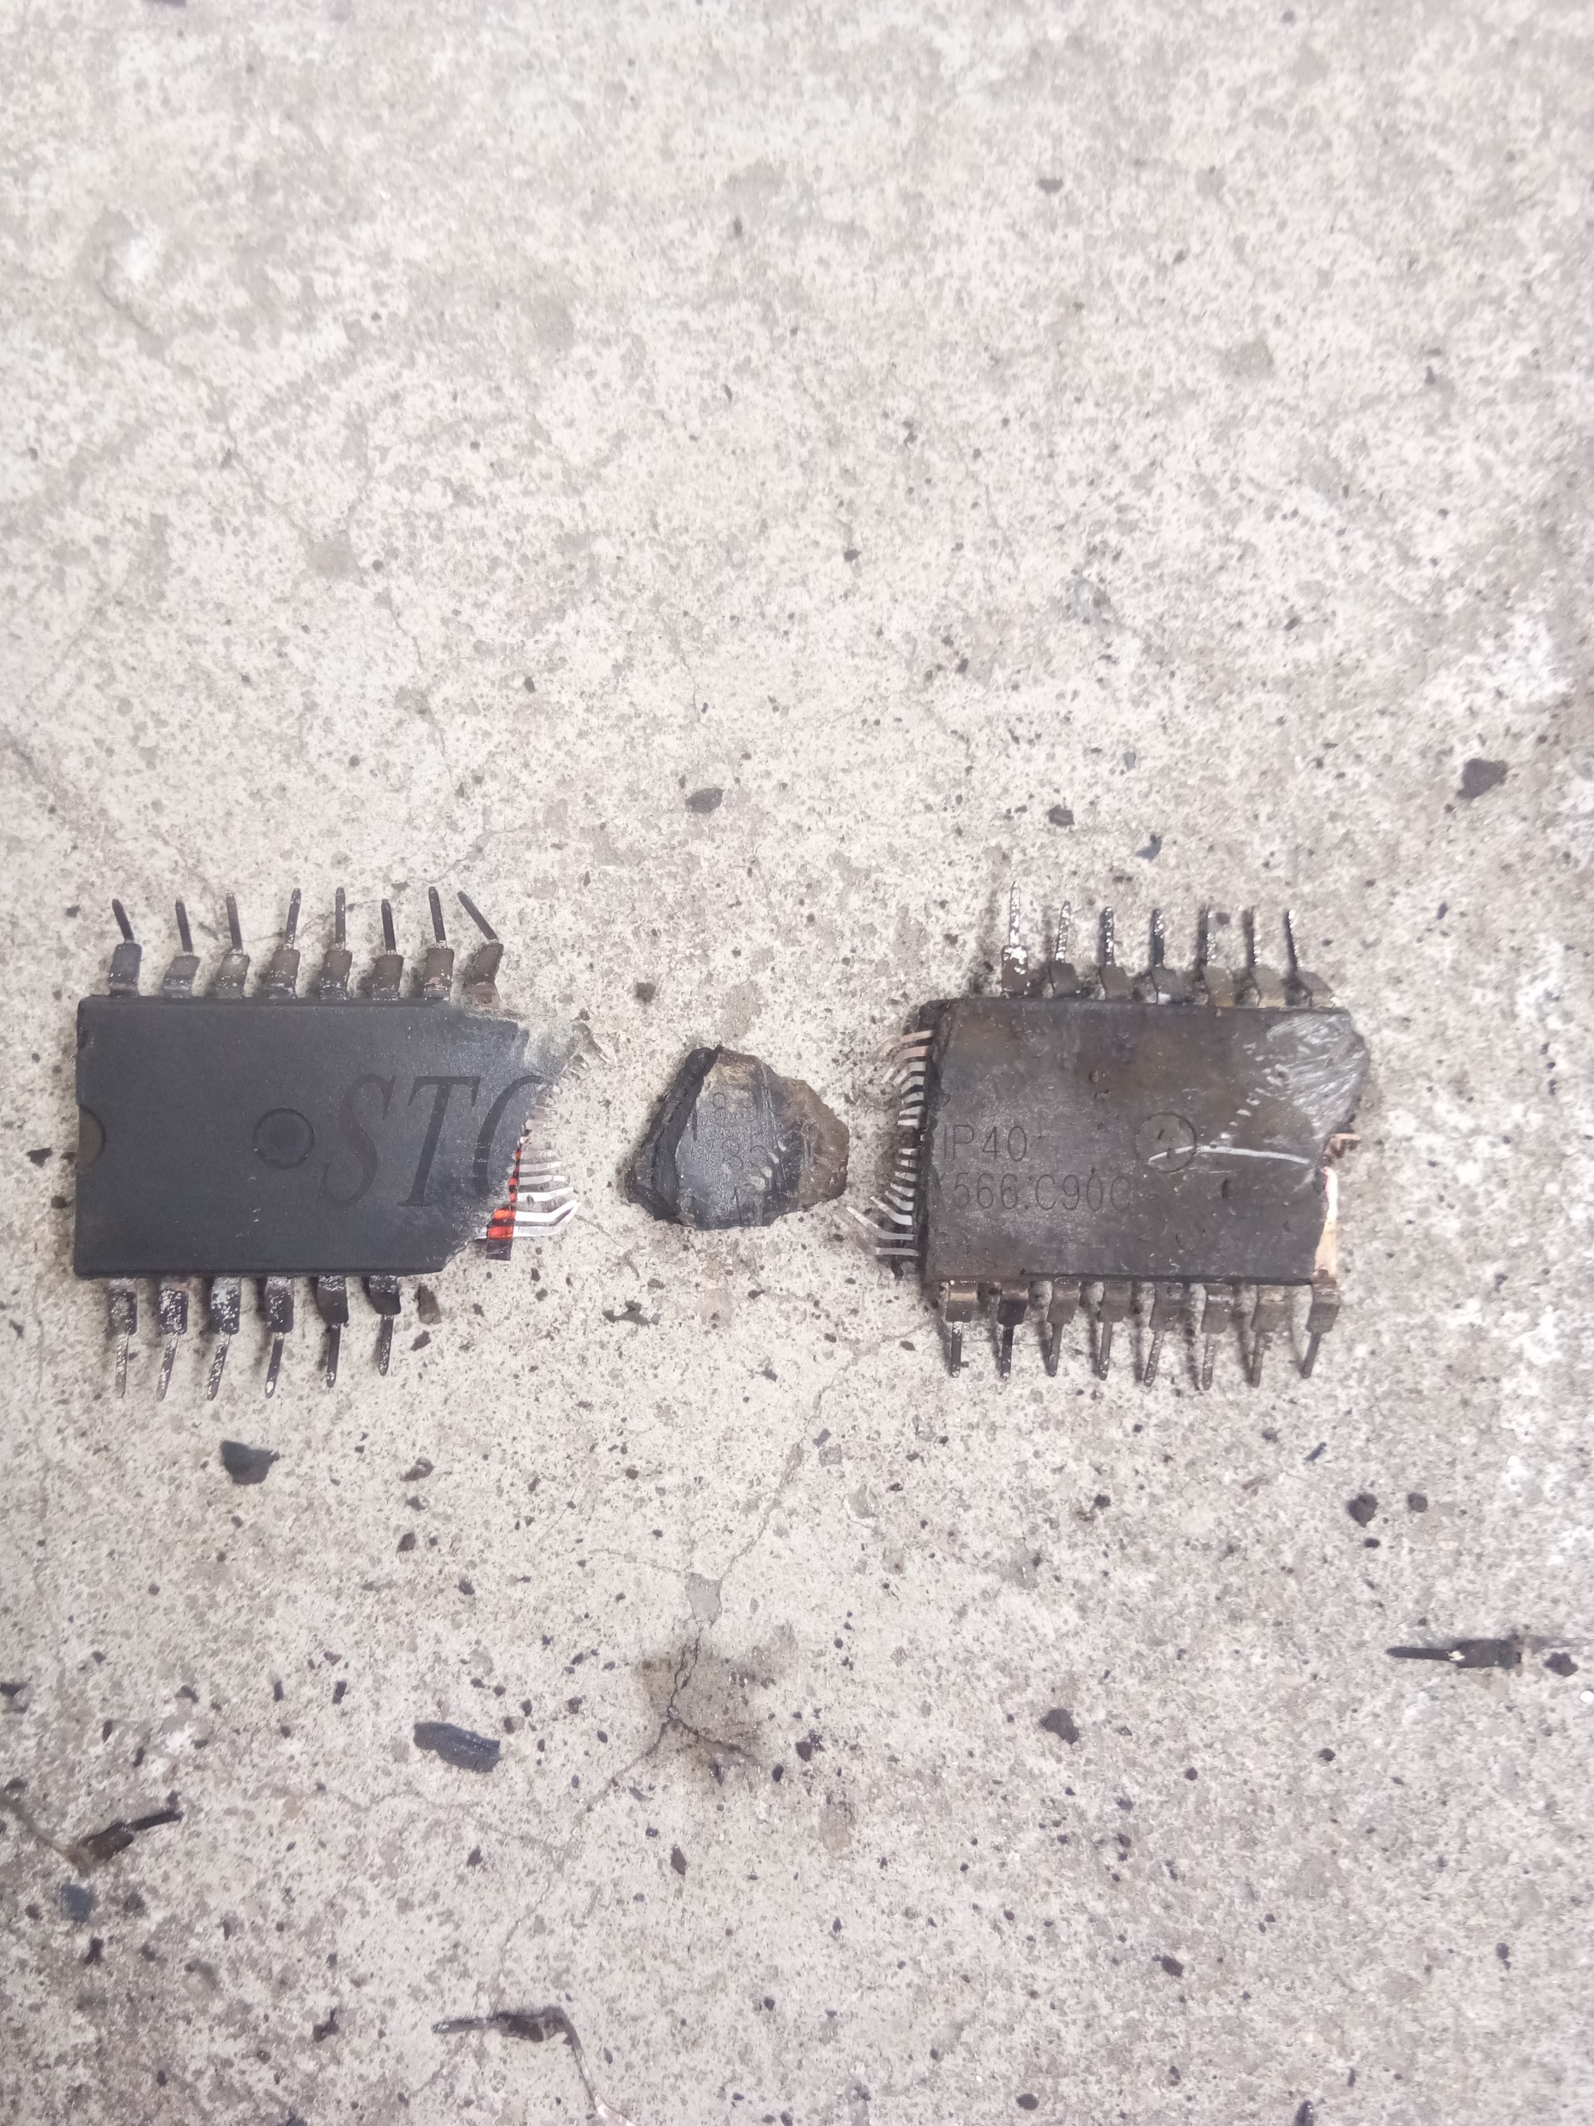
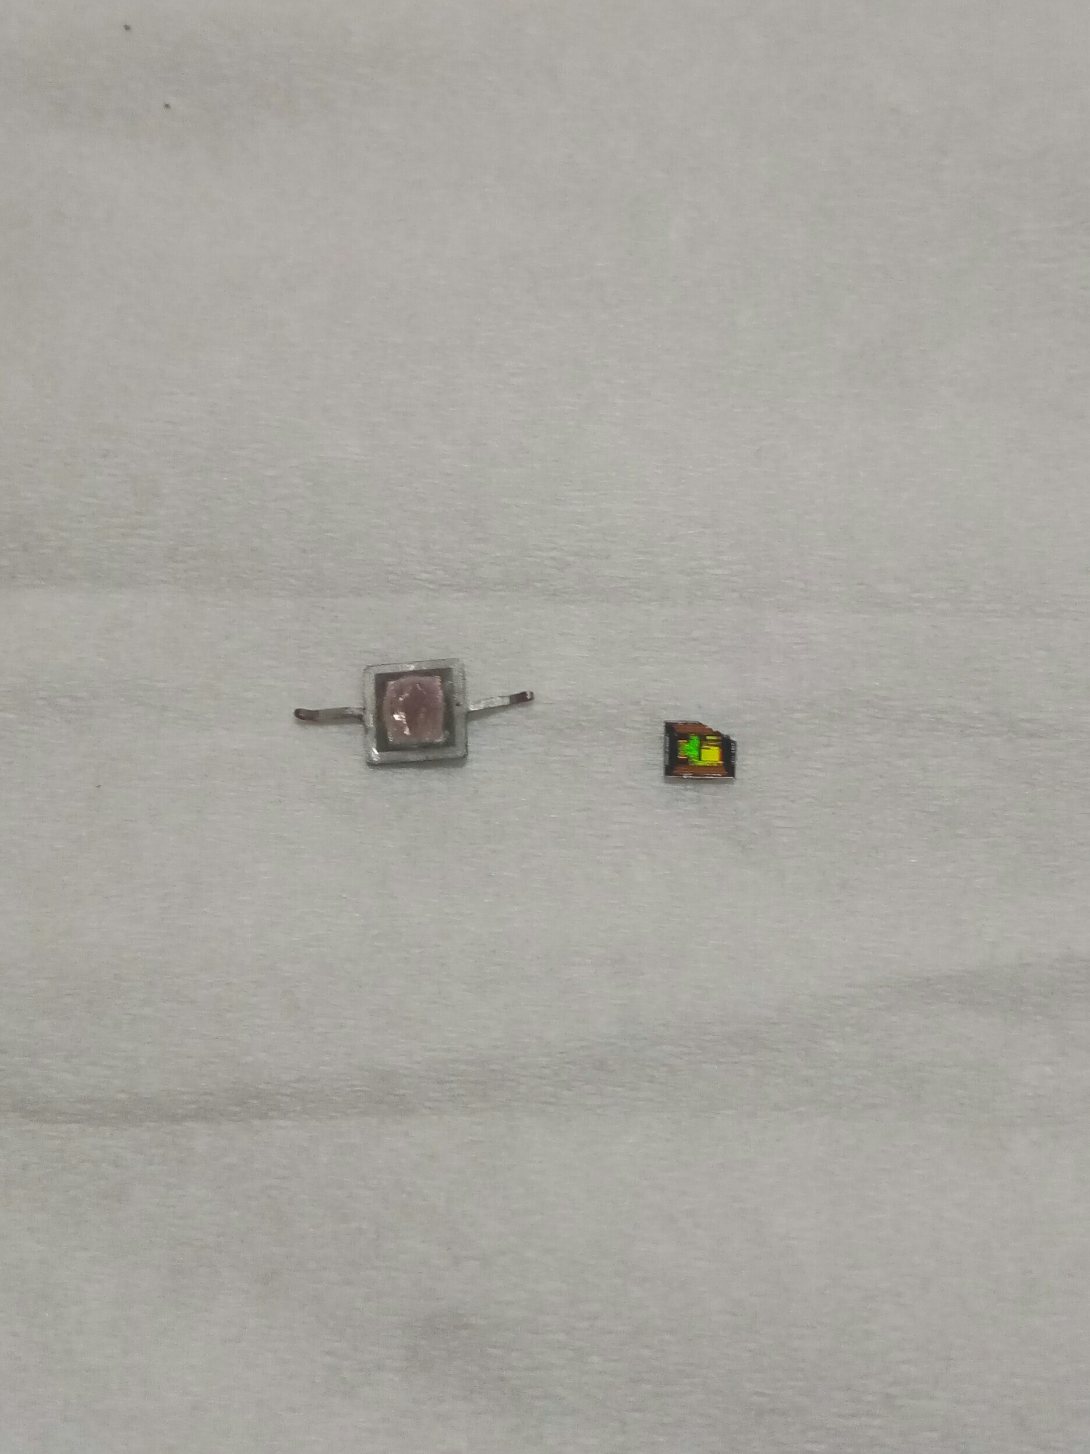
单片机内部拆解

Slide 13
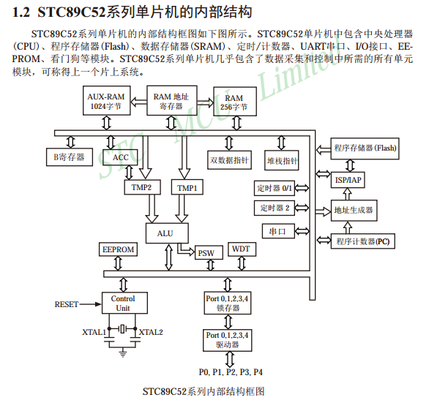
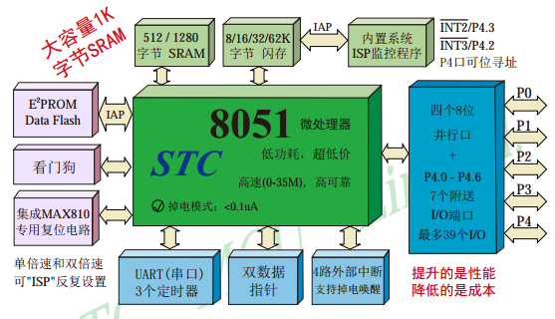
单片机内部结构图

Slide 14
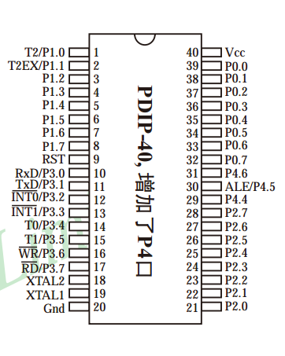
单片机管脚图

Slide 15
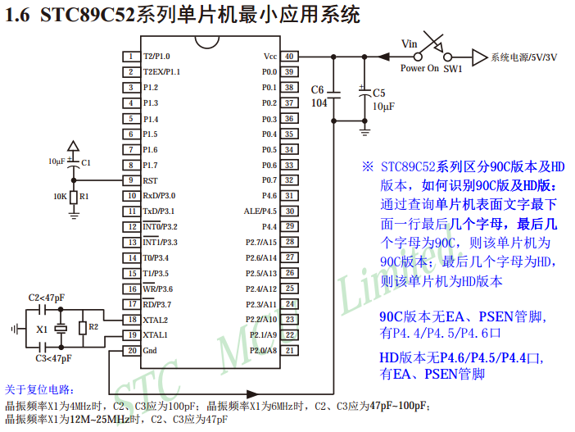
单片机最小系统

Slide 16
开发板介绍

Slide 17
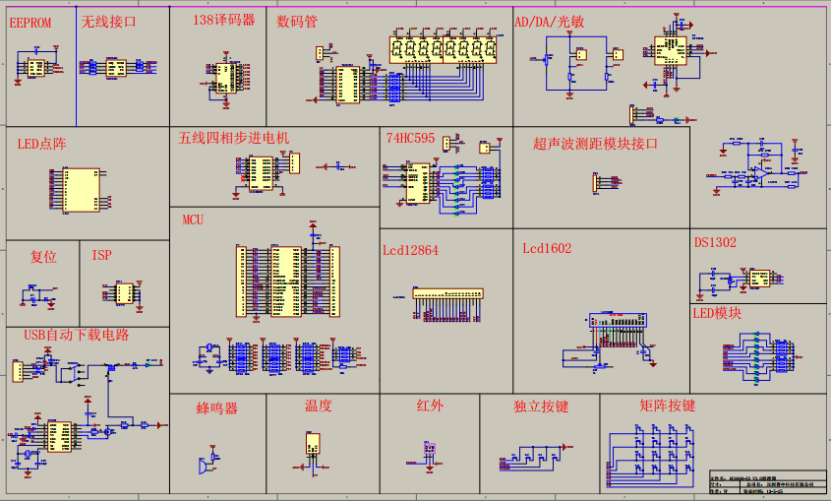
开发板原理图

Slide 18
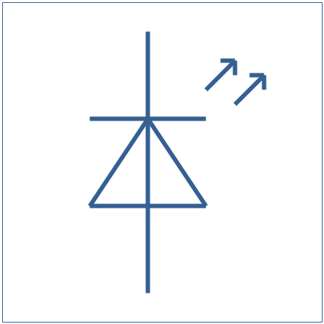
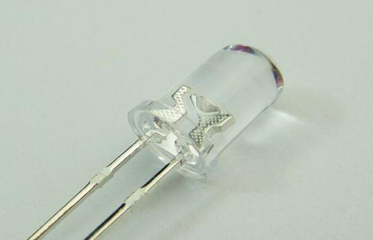
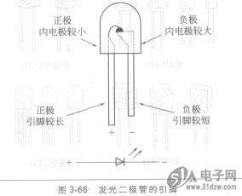
LED介绍
中文名：发光二极管
外文名：Light Emitting Diode
简称：LED
用途：照明、广告灯、指引灯、屏幕

Slide 19
进制转换
十进制 | 二进制 | 十六进制 | 十进制 | 二进制 | 十六进制
0 | 0000 | 0 | 8 | 1000 | 8
1 | 0001 | 1 | 9 | 1001 | 9
2 | 0010 | 2 | 10 | 1010 | A
3 | 0011 | 3 | 11 | 1011 | B
4 | 0100 | 4 | 12 | 1100 | C
5 | 0101 | 5 | 13 | 1101 | D
6 | 0110 | 6 | 14 | 1110 | E
7 | 0111 | 7 | 15 | 1111 | F

Slide 20
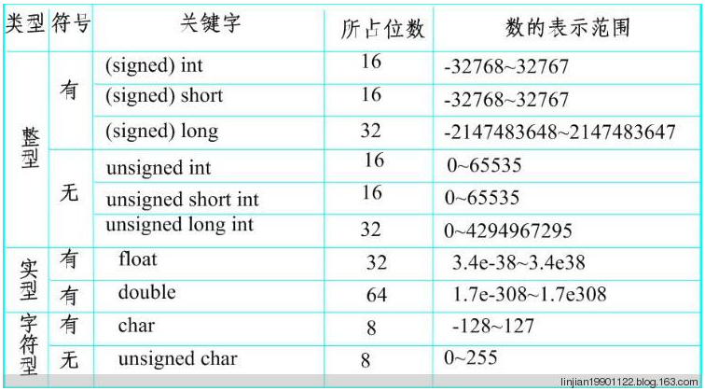
C51数据类型

Slide 21
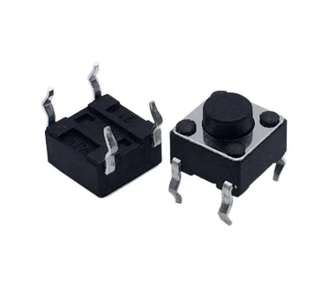
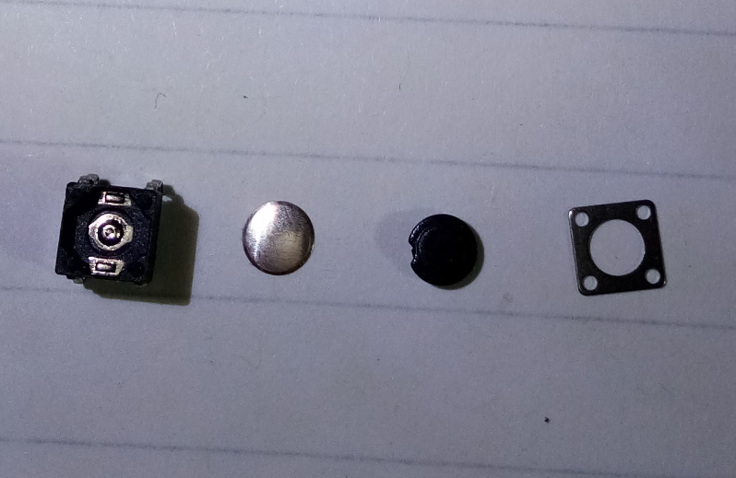
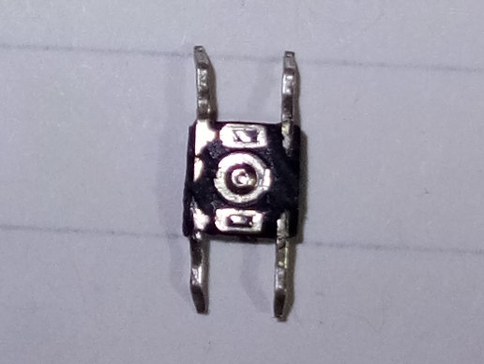
按键介绍
轻触按键：相当于是一种电子开关，按下时开关接通，松开时开关断开，实现原理是通过轻触按键内部的金属弹片受力弹动来实现接通和断开

Slide 22
C51数据运算
类别 | 运算符 | 意义 | 类别 | 运算符 | 意义
算术 | + | 加 | 逻辑 | && | 逻辑与
 | - | 减 |  | || | 逻辑或
 | * | 乘 |  | ! | 逻辑非
 | / | 除 | 位运算 | << | 按位左移
 | % | 取余 |  | >> | 按位右移
 | = | 赋值 |  | & | 按位与
判断 | > | 大于 |  | | | 按位或
 | >= | 大于等于 |  | ^ | 按位异或
 | < | 小于 |  | ~ | 按位取反
 | <= | 小于等于
 | == | 等于
 | != | 不等于

Slide 23
C51基本语句
语句 | 解释 | 语句 | 解释
if(逻辑表达式) { 语句体1; } else { 语句体2; } | 如果逻辑表达式成立 执行语句体1 否则 执行语句体2 (else可以不写) | for(初始化;逻辑表达式;更改条件) { 循环体; } | 先执行初始化 再判断逻辑表达式 若成立则执行循环体 执行后更改条件 再判断逻辑表达式 直到表达式不成立
while(逻辑表达式) { 循环体; } | 如果逻辑表达式成立 执行循环体 执行后再次判断 若还成立则继续执行直到表达式不成立 | switch(变量) { case 常量1:语句体1;break; case 常量2:语句体2;break; (...) default:语句体x;break; } | 将变量与case后的各个常量对比 若有相等，则执行相应的语句体 若没有一个相等，则执行default后的语句体 (default可以不写)

Slide 24
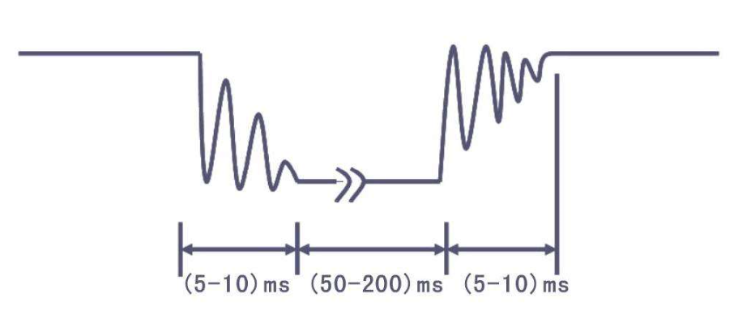
按键的抖动
对于机械开关，当机械触点断开、闭合时，由于机械触点的弹性作用，一个开关在闭合时不会马上稳定地接通，在断开时也不会一下子断开，所以在开关闭合及断开的瞬间会伴随一连串的抖动

Slide 25
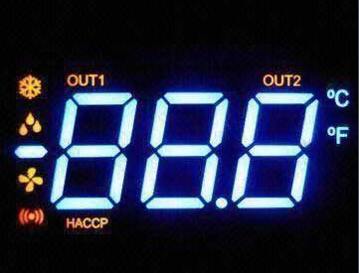
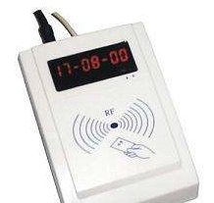
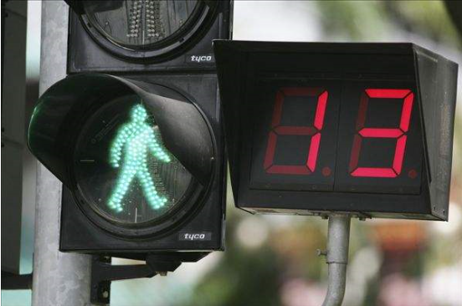
数码管介绍
LED数码管：数码管是一种简单、廉价的显示器，是由多个发光二极管封装在一起组成“8”字型的器件

Slide 26
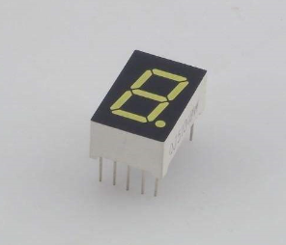
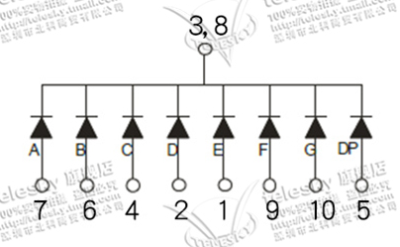
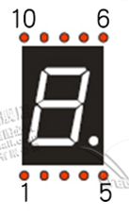
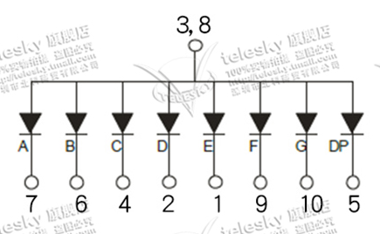
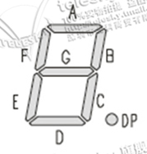
数码管引脚定义

Slide 27
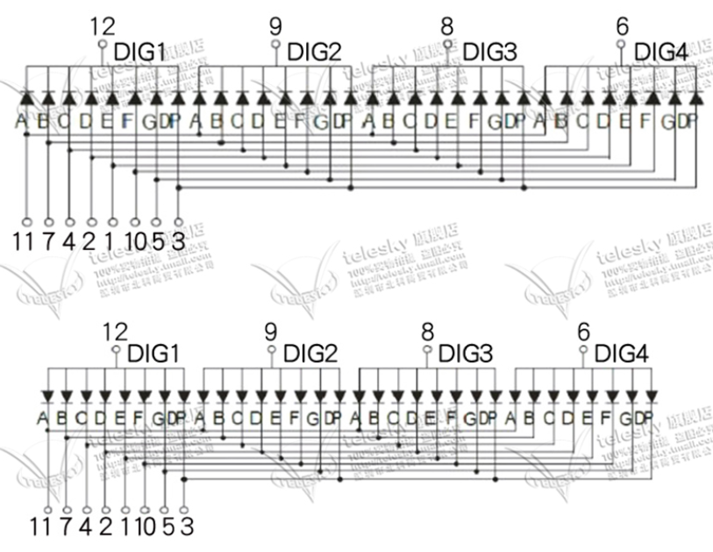
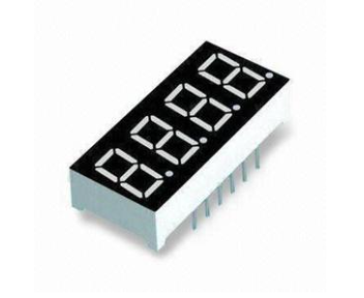
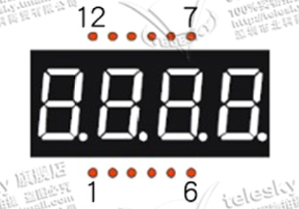
数码管引脚定义

Slide 28
C51数组
数组：把相同类型的一系列数据统一编制到某一个组别中，可以通过数组名+索引号简单快捷的操作大量数据
int x[3]; //定义一组变量（3个）
int x[]={1,2,3}; //定义一组变量并初始化
x[0] //引用数组的第0个变量
x[1] //引用数组的第1个变量
x[2] //引用数组的第2个变量
引用x[3]时，数组越界，读出的数值不确定，应避免这种操作

Slide 29
C51子函数
子函数：将完成某一种功能的程序代码单独抽取出来形成一个模块，在其它函数中可随时调用此模块，以达到代码的复用和优化程序结构的目的
void Function(unsigned char x, y)
{
}
返回值 函数名（形参）
{
函数体
}

Slide 30
数码管段码表
0 1 2 3 4 5 6 7 8 9 0x3F,0x06,0x5B,0x4F,0x66,0x6D,0x7D,0x07,0x7F,0x6F,
A B C D E F 空
0x77,0x7C,0x39,0x5E,0x79,0x71,0x00,

Slide 31
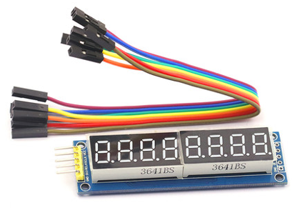
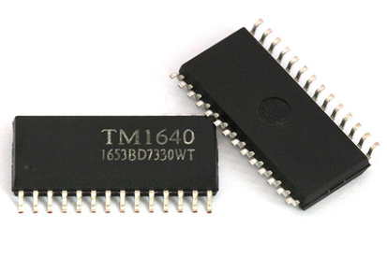
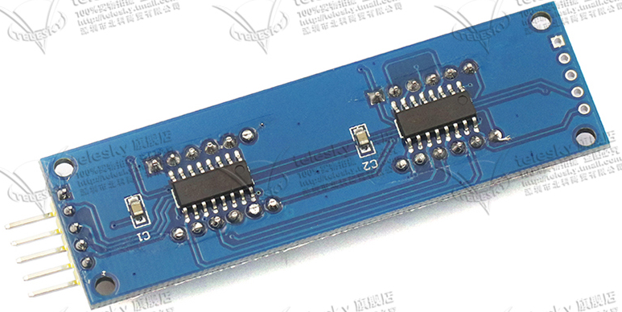
数码管驱动方式
单片机直接扫描：硬件设备简单，但会耗费大量的单片机CPU时间
专用驱动芯片：内部自带显存、扫描电路，单片机只需告诉它显示什么即可

Slide 32
模块化编程
传统方式编程：所有的函数均放在main.c里，若使用的模块比较多，则一个文件内会有很多的代码，不利于代码的组织和管理，而且很影响编程者的思路
模块化编程：把各个模块的代码放在不同的.c文件里，在.h文件里提供外部可调用函数的声明，其它.c文件想使用其中的代码时，只需要#include "XXX.h"文件即可。使用模块化编程可极大的提高代码的可阅读性、可维护性、可移植性等

Slide 33
模块化编程框图
#include "Delay.h"
void main()
{
Delay(10);
}
#ifndef __DELAY_H__
#define __DELAY_H__
void Delay(unsigned int xms);
#endif
void Delay(unsigned int xms)
{
unsigned char i, j;
while(xms--)
{
i = 2;
j = 239;
do
{
while (--j);
} while (--i);
}
}
main.c
Delay.h
Delay.c
Delay函数模块化

Slide 34
模块化编程注意事项
.c文件：函数、变量的定义
.h文件：可被外部调用的函数、变量的声明
任何自定义的变量、函数在调用前必须有定义或声明（同一个.c）
使用到的自定义函数的.c文件必须添加到工程参与编译
使用到的.h文件必须要放在编译器可寻找到的地方（工程文件夹根目录、安装目录、自定义）

Slide 35
C预编译
C语言的预编译以#开头，作用是在真正的编译开始之前，对代码做一些处理（预编译）
预编译 | 意义
#include <REGX52.H> | 把REGX52.H文件的内容搬到此处
#define PI 3.14 | 定义PI，将PI替换为3.14
#define ABC | 定义ABC
#ifndef __XX_H__ | 如果没有定义__XX_H__
#endif | 与#ifndef,#if匹配，组成“括号”
此外还有#ifdef,#if,#else,#elif,#undef等

Slide 36
LCD1602调试工具
使用LCD1602液晶屏作为调试窗口，提供类似printf函数的功能，可实时观察单片机内部数据的变换情况，便于调试和演示。
本视频提供的LCD1602代码属于模块化的代码，使用者只需要知道所提供函数的作用和使用方法就可以很容易的使用LCD1602
函数 | 作用
LCD_Init(); | 初始化
LCD_ShowChar(1,1,'A'); | 显示一个字符
LCD_ShowString(1,3,"Hello"); | 显示字符串
LCD_ShowNum(1,9,123,3); | 显示十进制数字
LCD_ShowSignedNum(1,13,-66,2); | 显示有符号十进制数字
LCD_ShowHexNum(2,1,0xA8,2); | 显示十六进制数字
LCD_ShowBinNum(2,4,0xAA,8); | 显示二进制数字

Slide 37
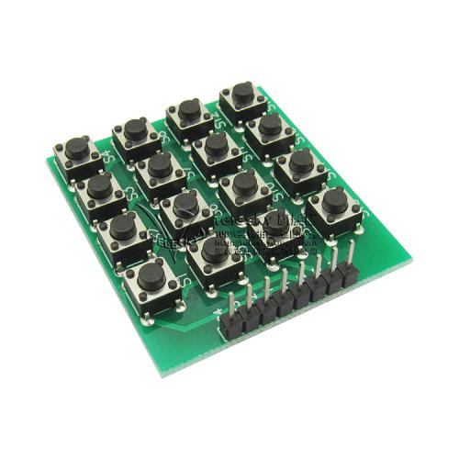
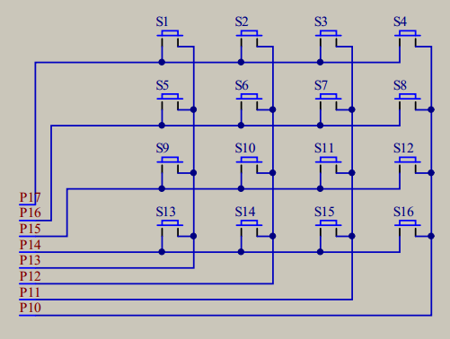
矩阵键盘介绍
在键盘中按键数量较多时，为了减少I/O口的占用，通常将按键排列成矩阵形式
采用逐行或逐列的“扫描”，就可以读出任何位置按键的状态

Slide 38
扫描的概念
数码管扫描（输出扫描）
原理：显示第1位→显示第2位→显示第3位→……，然后快速循环这个过程，最终实现所有数码管同时显示的效果
矩阵键盘扫描（输入扫描）
原理：读取第1行(列)→读取第2行(列) →读取第3行(列) → ……，然后快速循环这个过程，最终实现所有按键同时检测的效果
以上两种扫描方式的共性：节省I/O口

Slide 39
定时器介绍
定时器介绍：51单片机的定时器属于单片机的内部资源，其电路的连接和运转均在单片机内部完成
定时器作用：
（1）用于计时系统，可实现软件计时，或者使程序每隔一固定时间完成一项操作
（2）替代长时间的Delay，提高CPU的运行效率和处理速度
（…）

Slide 40
STC89C52定时器资源
定时器个数：3个（T0、T1、T2），T0和T1与传统的51单片机兼容，T2是此型号单片机增加的资源
注意：定时器的资源和单片机的型号是关联在一起的，不同的型号可能会有不同的定时器个数和操作方式，但一般来说，T0和T1的操作方式是所有51单片机所共有的

Slide 41
定时器框图
定时器在单片机内部就像一个小闹钟一样，根据时钟的输出信号，每隔“一秒”，计数单元的数值就增加一，当计数单元数值增加到“设定的闹钟提醒时间”时，计数单元就会向中断系统发出中断申请，产生“响铃提醒”，使程序跳转到中断服务函数中执行
时钟
计数单元
中断系统
提供计数单元的时钟脉冲
时钟计数
产生中断，执行定时任务

Slide 42
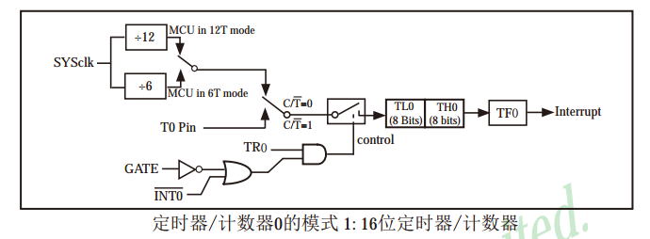
定时器工作模式
STC89C52的T0和T1均有四种工作模式：
模式0：13位定时器/计数器
模式1：16位定时器/计数器（常用）
模式2：8位自动重装模式
模式3：两个8位计数器
工作模式1框图：

Slide 43
定时器时钟
SYSclk：系统时钟，即晶振周期，本开发板上的晶振为12MHz

Slide 44
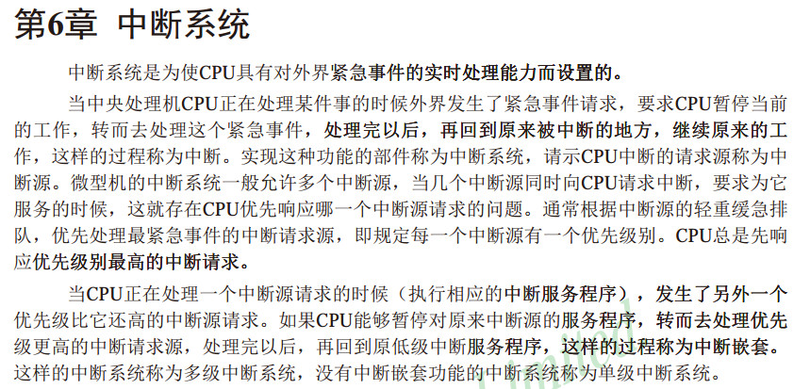
中断系统

Slide 45
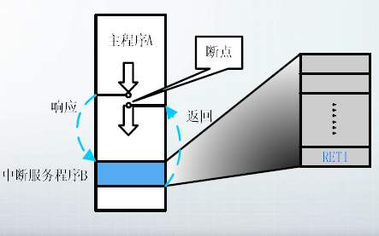
中断程序流程
主程序
中断响应
中断请求
执行中断处理程序
断点
继续执行主程序
中断返回

Slide 46
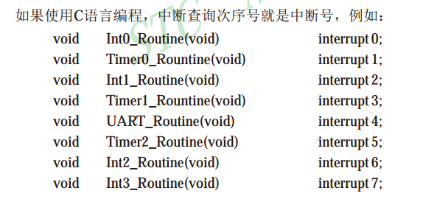
STC89C52中断资源
中断源个数：8个（外部中断0、定时器0中断、外部中断1、定时器1中断、串口中断、定时器2中断、外部中断2、外部中断3）
中断优先级个数：4个
中断号：
注意：中断的资源和单片机的型号是关联在一起的，不同的型号可能会有不同的中断资源，例如中断源个数不同、中断优先级个数不同等等

Slide 47
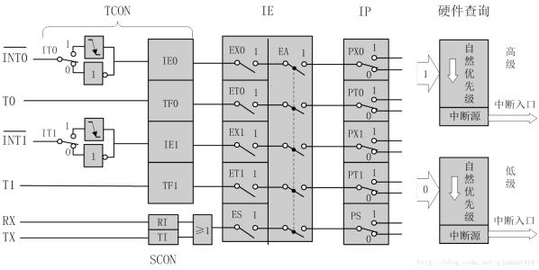
定时器和中断系统
为了方便讲解，这里使用的中断系统图是传统51单片机的图，STC89C52的中断系统图可参考手册

Slide 48
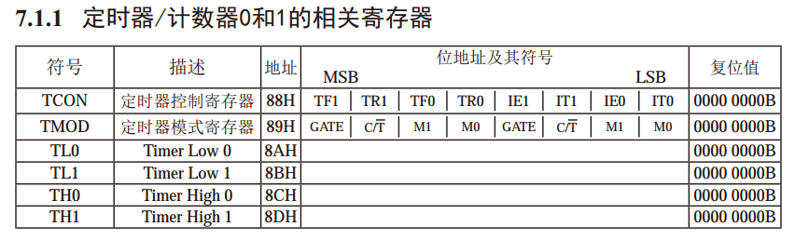
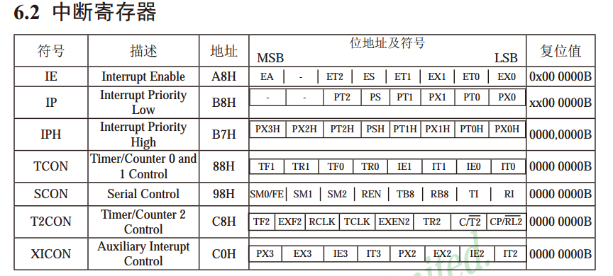
定时器相关寄存器
寄存器是连接软硬件的媒介
在单片机中寄存器就是一段特殊的RAM存储器，一方面，寄存器可以存储和读取数据，另一方面，每一个寄存器背后都连接了一根导线，控制着电路的连接方式
寄存器相当于一个复杂机器的“操作按钮”

Slide 49
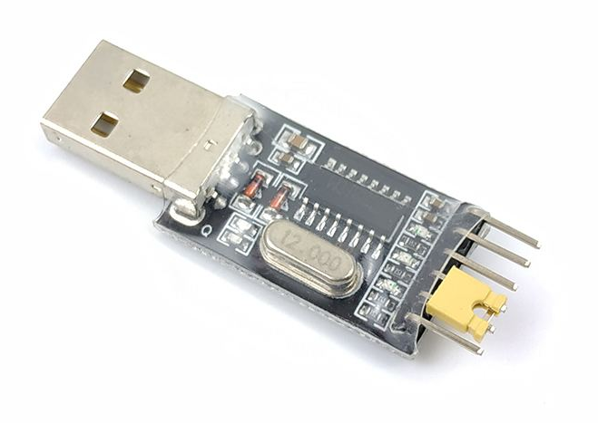


串口介绍
串口是一种应用十分广泛的通讯接口，串口成本低、容易使用、通信线路简单，可实现两个设备的互相通信。
单片机的串口可以使单片机与单片机、单片机与电脑、单片机与各式各样的模块互相通信，极大的扩展了单片机的应用范围，增强了单片机系统的硬件实力。
51单片机内部自带UART（Universal Asynchronous Receiver Transmitter，通用异步收发器），可实现单片机的串口通信。

Slide 50
硬件电路
简单双向串口通信有两根通信线（发送端TXD和接收端RXD）
TXD与RXD要交叉连接
当只需单向的数据传输时，可以直接一根通信线
当电平标准不一致时，需要加电平转换芯片
设备1
VCC
VCC
设备2
TXD
TXD
RXD
RXD
GND
GND

Slide 51
电平标准
电平标准是数据1和数据0的表达方式，是传输线缆中人为规定的电压与数据的对应关系，串口常用的电平标准有如下三种：
TTL电平：+5V表示1，0V表示0
RS232电平：-3~-15V表示1，+3~+15V表示0
RS485电平：两线压差+2~+6V表示1，-2~-6V表示0（差分信号）

Slide 52


接口及引脚定义

Slide 53
常见通信接口比较
名称 | 引脚定义 | 通信方式 | 特点
UART | TXD、RXD | 全双工、异步 | 点对点通信
I²C | SCL、SDA | 半双工、同步 | 可挂载多个设备
SPI | SCLK、MOSI、MISO、CS | 全双工、同步 | 可挂载多个设备
1-Wire | DQ | 半双工、异步 | 可挂载多个设备
此外还有：CAN、USB等

Slide 54
相关术语
全双工：通信双方可以在同一时刻互相传输数据
半双工：通信双方可以互相传输数据，但必须分时复用一根数据线
单工：通信只能有一方发送到另一方，不能反向传输
异步：通信双方各自约定通信速率
同步：通信双方靠一根时钟线来约定通信速率
总线：连接各个设备的数据传输线路（类似于一条马路，把路边各住户连接起来，使住户可以相互交流）

Slide 55
51单片机的UART
STC89C52有1个UART
STC89C52的UART有四种工作模式：
模式0：同步移位寄存器
模式1：8位UART，波特率可变（常用）
模式2：9位UART，波特率固定
模式3：9位UART，波特率可变

Slide 56
串口参数及时序图
波特率：串口通信的速率（发送和接收各数据位的间隔时间）
检验位：用于数据验证
停止位：用于数据帧间隔
8位数据格式
9位数据格式

Slide 57

串口模式图
SBUF：串口数据缓存寄存器，物理上是两个独立的寄存器，但占用相同的地址。写操作时，写入的是发送寄存器，读操作时，读出的是接收寄存器

Slide 58
串口和中断系统
为了方便讲解，这里使用的中断系统图是传统51单片机的图，STC89C52的中断系统图可参考手册

Slide 59

串口相关寄存器

Slide 60
数据显示模式
HEX模式/十六进制模式/二进制模式：以原始数据的形式显示
文本模式/字符模式：以原始数据编码后的形式显示

Slide 61



LED点阵屏介绍
LED点阵屏由若干个独立的LED组成，LED以矩阵的形式排列，以灯珠亮灭来显示文字、图片、视频等。LED点阵屏广泛应用于各种公共场合，如汽车报站器、广告屏以及公告牌等
LED点阵屏分类
按颜色：单色、双色、全彩
按像素：8*8、16*16等（大规模的LED点阵通常由很多个小点阵拼接而成）

Slide 62


显示原理
LED点阵屏的结构类似于数码管，只不过是数码管把每一列的像素以“8”字型排列而已
LED点阵屏与数码管一样，有共阴和共阳两种接法，不同的接法对应的电路结构不同
LED点阵屏需要进行逐行或逐列扫描，才能使所有LED同时显示

Slide 63
74HC595
74HC595是串行输入并行输出的移位寄存器，可用3根线输入串行数据，8根线输出并行数据，多片级联后，可输出16位、24位、32位等，常用于IO口扩展。
SER
0
0
0
0
0
1
0
1
0
0
0
0
0
1
0
1
QA
QB
上升沿移位
SERCLK
QC
QD
QE
上升沿锁存
RCLK
QF
QG
QH
QH’

Slide 64
开发板引脚对应关系
P07 P06 P05 P04 P03 P02 P01 P00
D7
D6
D5
D4
D3
D2
D1
D0

Slide 65
C51的sfr、sbit
sfr（special function register）：特殊功能寄存器声明
例：sfr P0 = 0x80;
声明P0口寄存器，物理地址为0x80
sbit（special bit）：特殊位声明
例：sbit P0_1 = 0x81; 或 sbit P0_1 = P0^1;
声明P0寄存器的第1位
可位寻址/不可位寻址：在单片机系统中，操作任意寄存器或者某一位的数据时，必须给出其物理地址，又因为一个寄存器里有8位，所以位的数量是寄存器数量的8倍，单片机无法对所有位进行编码，故每8个寄存器中，只有一个是可以位寻址的。对不可位寻址的寄存器，若要只操作其中一位而不影响其它位时，可用“&=”、“|=”、“^=”的方法进行位操作

Slide 66



DS1302介绍
DS1302是由美国DALLAS公司推出的具有涓细电流充电能力的低功耗实时时钟芯片。它可以对年、月、日、周、时、分、秒进行计时，且具有闰年补偿等多种功能
RTC(Real Time Clock)：实时时钟，是一种集成电路，通常称为时钟芯片

Slide 67


引脚定义和应用电路
引脚名 | 作用 | 引脚名 | 作用
VCC2 | 主电源 | CE | 芯片使能
VCC1 | 备用电池 | IO | 数据输入/输出
GND | 电源地 | SCLK | 串行时钟
X1、X2 | 32.768KHz晶振

Slide 68

内部结构框图

Slide 69


寄存器定义

Slide 70

时序定义

Slide 71
BCD码
BCD码（Binary Coded Decimal‎），用4位二进制数来表示1位十进制数
例：0001 0011表示13，1000 0101表示85，0001 1010不合法
在十六进制中的体现：0x13表示13，0x85表示85，0x1A不合法
BCD码转十进制：DEC=BCD/16*10+BCD%16; （2位BCD）
十进制转BCD码：BCD=DEC/10*16+DEC%10; （2位BCD）

Slide 72



蜂鸣器介绍
蜂鸣器是一种将电信号转换为声音信号的器件，常用来产生设备的按键音、报警音等提示信号
蜂鸣器按驱动方式可分为有源蜂鸣器和无源蜂鸣器
有源蜂鸣器：内部自带振荡源，将正负极接上直流电压即可持续发声，频率固定
无源蜂鸣器：内部不带振荡源，需要控制器提供振荡脉冲才可发声，调整提供振荡脉冲的频率，可发出不同频率的声音

Slide 73




驱动电路
三极管驱动
集成电路驱动

Slide 74

ULN2003

Slide 75

键盘与音符对照

Slide 76

音符与频率对照

Slide 77

简谱

Slide 78

简谱

Slide 79
存储器介绍
SRAM（静态RAM）
易失性存储器/RAM
DRAM（动态RAM）
Mask ROM（掩膜ROM）
存储器
PROM（可编程ROM）
EPROM（可擦除可编程ROM ）
非易失性存储器/ROM
E2PROM （电可擦除可编程ROM ）
Flash（闪存）
硬盘、软盘、光盘等

Slide 80
存储器简化模型
地址
总线
Mask ROM
PROM
数据总线

Slide 81



AT24C02介绍
AT24C02是一种可以实现掉电不丢失的存储器，可用于保存单片机运行时想要永久保存的数据信息
存储介质：E2PROM
通讯接口：I2C总线
容量：256字节

Slide 82

引脚及应用电路
引脚 | 功能
VCC、GND | 电源（1.8V~5.5V ）
WP | 写保护（高电平有效）
SCL、SDA | I2C接口
A0、A1、A2 | I2C地址

Slide 83

内部结构框图

Slide 84



I2C总线介绍
I2C总线（Inter IC BUS）是由Philips公司开发的一种通用数据总线
两根通信线：SCL（Serial Clock）、SDA（Serial Data）
同步、半双工，带数据应答
通用的I2C总线，可以使各种设备的通信标准统一，对于厂家来说，使用成熟的方案可以缩短芯片设计周期、提高稳定性，对于应用者来说，使用通用的通信协议可以避免学习各种各样的自定义协议，降低了学习和应用的难度

Slide 85


I2C电路规范
所有I2C设备的SCL连在一起，SDA连在一起
设备的SCL和SDA均要配置成开漏输出模式
SCL和SDA各添加一个上拉电阻，阻值一般为4.7KΩ左右
开漏输出和上拉电阻的共同作用实现了“线与”的功能，此设计主要是为了解决多机通信互相干扰的问题

Slide 86
I2C时序结构
起始条件：SCL高电平期间，SDA从高电平切换到低电平
终止条件：SCL高电平期间，SDA从低电平切换到高电平
SCL
SCL
SDA
SDA
S
P

Slide 87
I2C时序结构
发送一个字节：SCL低电平期间，主机将数据位依次放到SDA线上（高位在前），然后拉高SCL，从机将在SCL高电平期间读取数据位，所以SCL高电平期间SDA不允许有数据变化，依次循环上述过程8次，即可发送一个字节
SCL
B7
B6
……
B0
SDA
……
S：(BYTE)

Slide 88
I2C时序结构
接收一个字节：SCL低电平期间，从机将数据位依次放到SDA线上（高位在前），然后拉高SCL，主机将在SCL高电平期间读取数据位，所以SCL高电平期间SDA不允许有数据变化，依次循环上述过程8次，即可接收一个字节（主机在接收之前，需要释放SDA）
SCL
B7
B6
……
B0
SDA
……
R：(BYTE)

Slide 89
I2C时序结构
发送应答：在接收完一个字节之后，主机在下一个时钟发送一位数据，数据0表示应答，数据1表示非应答
接收应答：在发送完一个字节之后，主机在下一个时钟接收一位数据，判断从机是否应答，数据0表示应答，数据1表示非应答（主机在接收之前，需要释放SDA）
SCL
ACK
SCL
ACK
SDA
SDA
SA：(1/0)
RA：(1/0)

Slide 90
I2C数据帧
发送一帧数据
S
S：SLAVE ADDRESS+W
RA：0
S：BYTE 1
RA：0
S：BYTE 2
RA：0
+
……
S：BYTE n
RA：0
P
A6 | A5 | A4 | A3 | A2 | A1 | A0 | $$R/\overline{W}$$
完成任务：向谁发什么

Slide 91
I2C数据帧
接收一帧数据
S
S：SLAVE ADDRESS+R
RA：0
R：BYTE 1
SA：0
R：BYTE 2
SA：0
+
……
R：BYTE n
SA：1
P
A6 | A5 | A4 | A3 | A2 | A1 | A0 | $$R/\overline{W}$$
完成任务：向谁收什么

Slide 92
I2C数据帧
先发送再接收数据帧（复合格式）
S
S：SLAVE ADDRESS+W
RA：0
S：BYTE 1
RA：0
S：BYTE 2
RA：0
+
……
S：BYTE n
RA：0
+
S
S：SLAVE ADDRESS+R
RA：0
R：BYTE 1
SA：0
R：BYTE 2
SA：0
+
……
R：BYTE n
SA：1
P
完成任务：向谁收指定的什么

Slide 93
AT24C02数据帧
字节写：在WORD ADDRESS处写入数据DATA
S
S：SLAVE ADDRESS+W
RA：0
S：WORD ADDRESS
RA：0
S：DATA
RA：0
P
随机读：读出在WORD ADDRESS处的数据DATA
S
S：SLAVE ADDRESS+W
RA：0
S：WORD ADDRESS
RA：0
+
S
S：SLAVE ADDRESS+R
RA：0
R：DATA
SA：1
P
AT24C02的固定地址为1010，可配置地址本开发板上为000
所以SLAVE ADDRESS+W为0xA0，SLAVE ADDRESS+R为0xA1

Slide 94


AT24C02数据帧
字节写：在“字地址”处写入“数据”
随机读：读出在“字地址”处的“数据”

Slide 95



DS18B20介绍
DS18B20是一种常见的数字温度传感器，其控制命令和数据都是以数字信号的方式输入输出，相比较于模拟温度传感器，具有功能强大、硬件简单、易扩展、抗干扰性强等特点
测温范围：-55°C 到 +125°C
通信接口：1-Wire（单总线）
其它特征：可形成总线结构、内置温度报警功能、可寄生供电

Slide 96

引脚及应用电路
引脚 | 功能
VDD | 电源（3.0V ~ 5.5V）
GND | 电源地
DQ | 单总线接口

Slide 97

内部结构框图
64-BIT ROM：作为器件地址，用于总线通信的寻址
SCRATCHPAD（暂存器）：用于总线的数据交互
EEPROM：用于保存温度触发阈值和配置参数

Slide 98

存储器结构

Slide 99

单总线介绍
单总线（1-Wire BUS）是由Dallas公司开发的一种通用数据总线
一根通信线：DQ
异步、半双工
单总线只需要一根通信线即可实现数据的双向传输，当采用寄生供电时，还可以省去设备的VDD线路，此时，供电加通信只需要DQ和GND两根线

Slide 100


单总线电路规范
设备的DQ均要配置成开漏输出模式
DQ添加一个上拉电阻，阻值一般为4.7KΩ左右
若此总线的从机采取寄生供电，则主机还应配一个强上拉输出电路

Slide 101

单总线时序结构
初始化：主机将总线拉低至少480us，然后释放总线，等待15~60us后，存在的从机会拉低总线60~240us以响应主机，之后从机将释放总线
S

Slide 102

单总线时序结构
发送一位：主机将总线拉低60~120us，然后释放总线，表示发送0；主机将总线拉低1~15us，然后释放总线，表示发送1。从机将在总线拉低30us后（典型值）读取电平，整个时间片应大于60us
S：(BIT)

Slide 103

单总线时序结构
接收一位：主机将总线拉低1~15us，然后释放总线，并在拉低后15us内读取总线电平（尽量贴近15us的末尾），读取为低电平则为接收0，读取为高电平则为接收1 ，整个时间片应大于60us
R：(BIT)

Slide 104
单总线时序结构
发送一个字节：连续调用8次发送一位的时序，依次发送一个字节的8位（低位在前）
S：(BYTE)
B0
B1
B2
B3
B4
B5
B6
B7
接收一个字节：连续调用8次接收一位的时序，依次接收一个字节的8位（低位在前）
R：(BYTE)
B0
B1
B2
B3
B4
B5
B6
B7

Slide 105
DS18B20操作流程
初始化：从机复位，主机判断从机是否响应
ROM操作：ROM指令+本指令需要的读写操作
功能操作：功能指令+本指令需要的读写操作
ROM指令 | 功能指令
SEARCH ROM [F0h] | CONVERT T [44h]
READ ROM [33h] | WRITE SCRATCHPAD [4Eh]
MATCH ROM [55h] | READ SCRATCHPAD [BEh]
SKIP ROM [CCh] | COPY SCRATCHPAD [48h]
ALARM SEARCH [ECh] | RECALL E2 [B8h]
 | READ POWER SUPPLY [B4h]

Slide 106
DS18B20数据帧
温度变换：初始化→跳过ROM →开始温度变换
S
S：SKIP ROM [CCh]
S：CONVERT T [44h]
温度读取：初始化→跳过ROM →读暂存器→连续的读操作
S
S：SKIP ROM [CCh]
S：READ SCRATCHPAD [BEh]
+
R：Temperature LSB
R：Temperature MSB
……

Slide 107


温度存储格式

Slide 108






LCD1602介绍
LCD1602（Liquid Crystal Display）液晶显示屏是一种字符型液晶显示模块，可以显示ASCII码的标准字符和其它的一些内置特殊字符，还可以有8个自定义字符
显示容量：16×2个字符，每个字符为5*7点阵

Slide 109

引脚及应用电路
引脚 | 功能
VSS | 地
VDD | 电源正极（4.5~5.5V）
VO | 对比度调节电压
RS | 数据/指令选择，1为数据，0为指令
RW | 读/写选择，1为读，0为写
E | 使能，1为数据有效，下降沿执行命令
D0~D7 | 数据输入/输出
A | 背光灯电源正极
K | 背光灯电源负极

Slide 110
内部结构框图
屏幕（16*2）
CGRAM+CGROM
（字模库）
控制器
控制电路
AC（光标位置）
DDRAM（数据显示区）（40*2）
……

Slide 111


存储器结构
CGRAM+CGROM（字模库）
DDRAM（数据显示区）

Slide 112

时序结构
写数据/指令

Slide 113

LCD1602指令集

Slide 114
LCD1602操作流程
初始化：
发送指令0x38 //八位数据接口，两行显示，5*7点阵
发送指令0x0C //显示开，光标关，闪烁关
发送指令0x06 //数据读写操作后，光标自动加一，画面不动
发送指令0x01 //清屏
显示字符：
发送指令0x80|AC //设置光标位置
发送数据 //发送要显示的字符数据
发送数据 //发送要显示的字符数据
……

Slide 115
字符、字符串
字符：根据一定规则建立的数字到字符的映射（ASCII码表）
例如：0x21=’!’，0x41=’A’，0x00=’\0’
定义方法：char x=‘A’;（等效于char x=0x41;）
字符数组：存储字符变量的一个数组
定义方法：char y[]={’A’, ’B’, ’C’};
（等效于char y[]={0x41,0x42,0x43}; ）
字符串：在字符数组后加一个字符串结束标志，本质上是字符数组
定义方法：char z[]=”ABC”;（等效于char z[]={’A’, ’B’, ’C’, ’\0’};）

Slide 116



直流电机介绍
直流电机是一种将电能转换为机械能的装置。一般的直流电机有两个电极，当电极正接时，电机正转，当电极反接时，电机反转
直流电机主要由永磁体（定子）、线圈（转子）和换向器组成
除直流电机外，常见的电机还有步进电机、舵机、无刷电机、空心杯电机等

Slide 117


电机驱动电路
大功率器件直接驱动
H桥驱动

Slide 118


PWM介绍
PWM（Pulse Width Modulation）即脉冲宽度调制，在具有惯性的系统中，可以通过对一系列脉冲的宽度进行调制，来等效地获得所需要的模拟参量，常应用于电机控速、开关电源等领域
PWM重要参数：
频率 = 1 / T_{S} 占空比 = T_{ON} / T_{S} 精度 = 占空比变化步距

Slide 119
产生PWM方法
计数器，定时自增
计数器＜比较值，输出0
模型结构
比较大小
比较值，用户设置
计数器≥比较值，输出1
100
60
计数器及比较值
0
波形
1
PWM输出
0

Slide 120




AD/DA介绍
AD（Analog to Digital）：模拟-数字转换，将模拟信号转换为计算机可操作的数字信号
DA（Digital to Analog）：数字-模拟转换，将计算机输出的数字信号转换为模拟信号
AD/DA转换打开了计算机与模拟信号的大门，极大的提高了计算机系统的应用范围，也为模拟信号数字化处理提供了可能

Slide 121
硬件电路模型
AD
单片机
单片机
DA
模拟量
（0~5V）
数字量
（0~255）
数字量
（0~255）
模拟量
（0~5V）
AD转换通常有多个输入通道，用多路选择开关连接至AD转换器，以实现AD多路复用的目的，提高硬件利用率
AD/DA与单片机数据传送可使用并口（速度快、原理简单），也可使用串口（接线少、使用方便）
可将AD/DA模块直接集成在单片机内，这样直接写入/读出寄存器就可进行AD/DA转换，单片机的IO口可直接复用为AD/DA的通道

Slide 122





硬件电路

Slide 123


运算放大器
运算放大器（简称“运放”）是具有很高放大倍数的放大电路单元。内部集成了差分放大器、电压放大器、功率放大器三级放大电路，是一个性能完备、功能强大的通用放大电路单元，由于其应用十分广泛，现已作为基本的电路元件出现在电路图中
运算放大器可构成的电路有：电压比较器、反相放大器、同相放大器、电压跟随器、加法器、积分器、微分器等
运算放大器电路的分析方法：虚短、虚断（负反馈条件下）

Slide 124




运放电路
电压比较器
$V_{OUT}=\left\{\begin{aligned}VCC (V_{IN+}>V_{IN−}) \\ \\ GND (V_{IN+}<V_{IN−})\end{aligned}\right.$
反向放大器
$V_{OUT}=−\frac{R2}{R1}×V_{IN}$

Slide 125




运放电路
同向放大器
$V_{OUT}=(1+\frac{R2}{R1})×V_{IN}$
电压跟随器
$V_{OUT}=V_{IN}$

Slide 126

DA原理
T型电阻网络DA转换器：
输出电压 $V_{O}=\frac{(D7\sim D0)}{256}×\frac{V_{REF}×R_{fb}}{R}$
当R_{fb}=R时，$V_{O}=\frac{(D7\sim D0)}{256}×V_{REF}$

Slide 127

DA原理
PWM型DA转换器：
输出电压 $V_{O}=(PWM占空比)×V_{H}$

Slide 128

AD原理
逐次逼近型AD转换器：
输出数字量 $\left(D7\sim D0\right)=\frac{V_{IN}}{V_{REF}}×256$ …… 结果取整

Slide 129
AD/DA性能指标
分辨率：指AD/DA数字量的精细程度，通常用位数表示。例如，对于5V电源系统来说，8位的AD可将5V等分为256份，即数字量变化最小一个单位时，模拟量变化5V/256=0.01953125V，所以，8位AD的电压分辨率为0.01953125V，AD/DA的位数越高，分辨率就越高
转换速度：表示AD/DA的最大采样/建立频率，通常用转换频率或者转换时间来表示，对于采样/输出高速信号，应注意AD/DA的转换速度

Slide 130

XPT2046

Slide 131

XPT2046时序

Slide 132



红外遥控简介
红外遥控是利用红外光进行通信的设备，由红外LED将调制后的信号发出，由专用的红外接收头进行解调输出
通信方式：单工，异步
红外LED波长：940nm
通信协议标准：NEC标准

Slide 133




硬件电路

Slide 134


基本发送与接收
空闲状态：红外LED不亮，接收头输出高电平
发送低电平：红外LED以38KHz频率闪烁发光，接收头输出低电平
发送高电平：红外LED不亮，接收头输出高电平

Slide 135

NEC编码
低位在前，高位在后

Slide 136

NEC编码

Slide 137

遥控器键码

Slide 138
51单片机的外部中断
STC89C52有4个外部中断
STC89C52的外部中断有两种触发方式：
下降沿触发和低电平触发
中断号：

Slide 139

外部中断寄存器

Slide 140
END

